Slide 1





Desarrollo con proyectos
Open Source
paclema@gmail.com
Madrid, 6 de julio de 2015

Slide 2
Desarrollo con proyectos Open Source
Funcionamiento de HW abierto en gran empresa
Proceso del producto
Uso de impresoras 3D en el desarrollo
Perspectiva desde el mundo maker
paclema@gmail.com
Madrid, 6 de julio de 2015

Slide 3

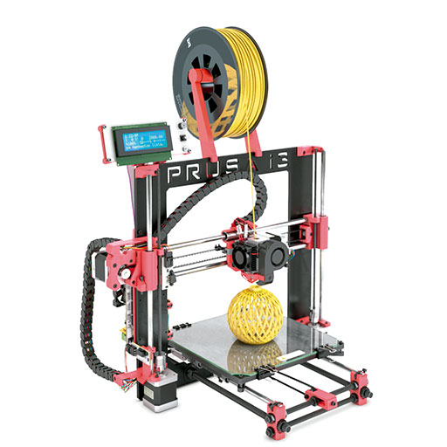
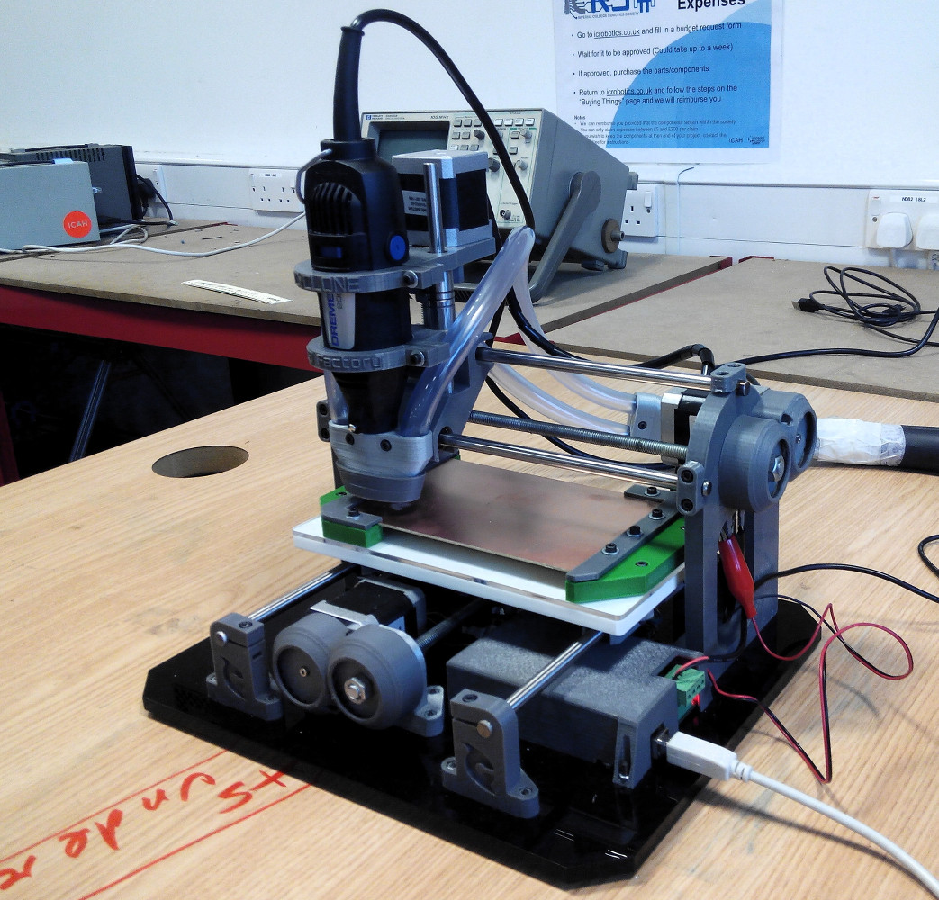
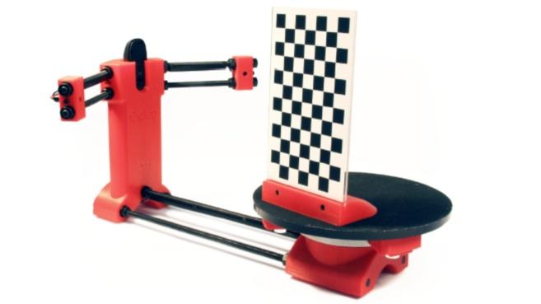
Desarrollo con proyectos Open Source
Funcionamiento de HW abierto en gran empresa
Crecimiento a escala
Prusa Hephestos, Witbox, Ciclop, Cyclone
paclema@gmail.com
Madrid, 6 de julio de 2015

Slide 4
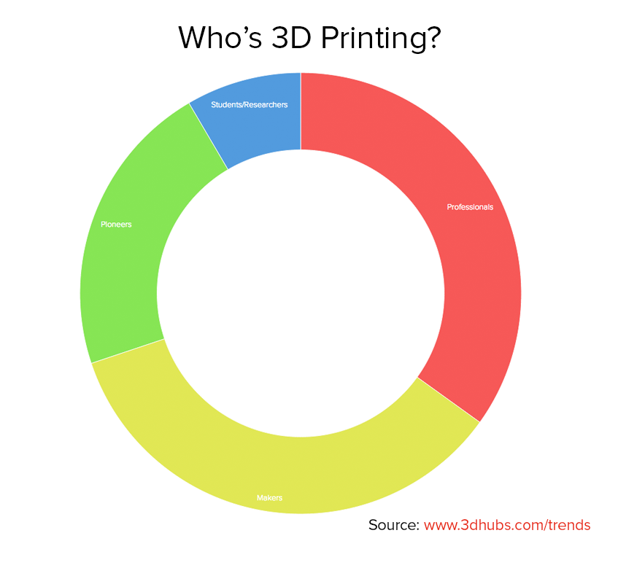

Desarrollo con proyectos Open Source
Professionals 34.9%
Students/Researchers 8,5%
Pioneers 21,7%
Makers 34.9%
paclema@gmail.com
Madrid, 6 de julio de 2015

Slide 5
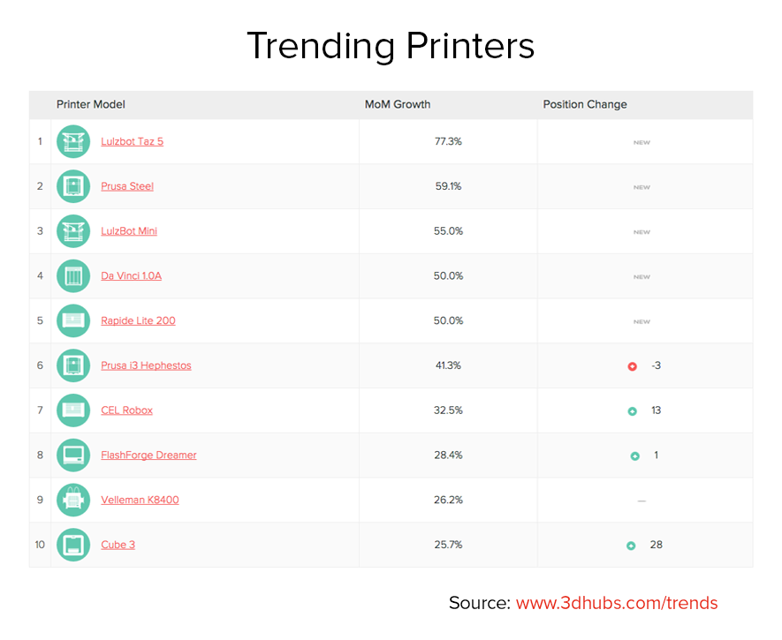
Desarrollo con proyectos Open Source
paclema@gmail.com
Madrid, 6 de julio de 2015

Slide 6
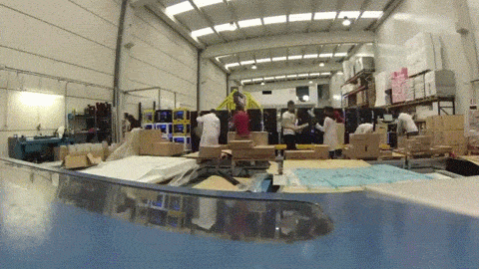
Desarrollo con proyectos Open Source
Proceso del producto
Pto Open Source + empresa, valor añadido
Innovación, pto, QA, HW, Mecánica, ventas, postventa
paclema@gmail.com
Madrid, 6 de julio de 2015

Slide 7
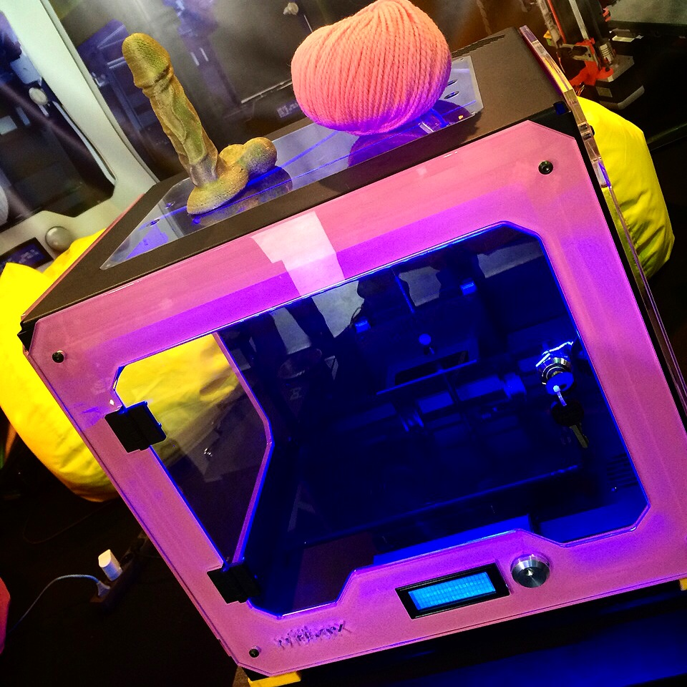
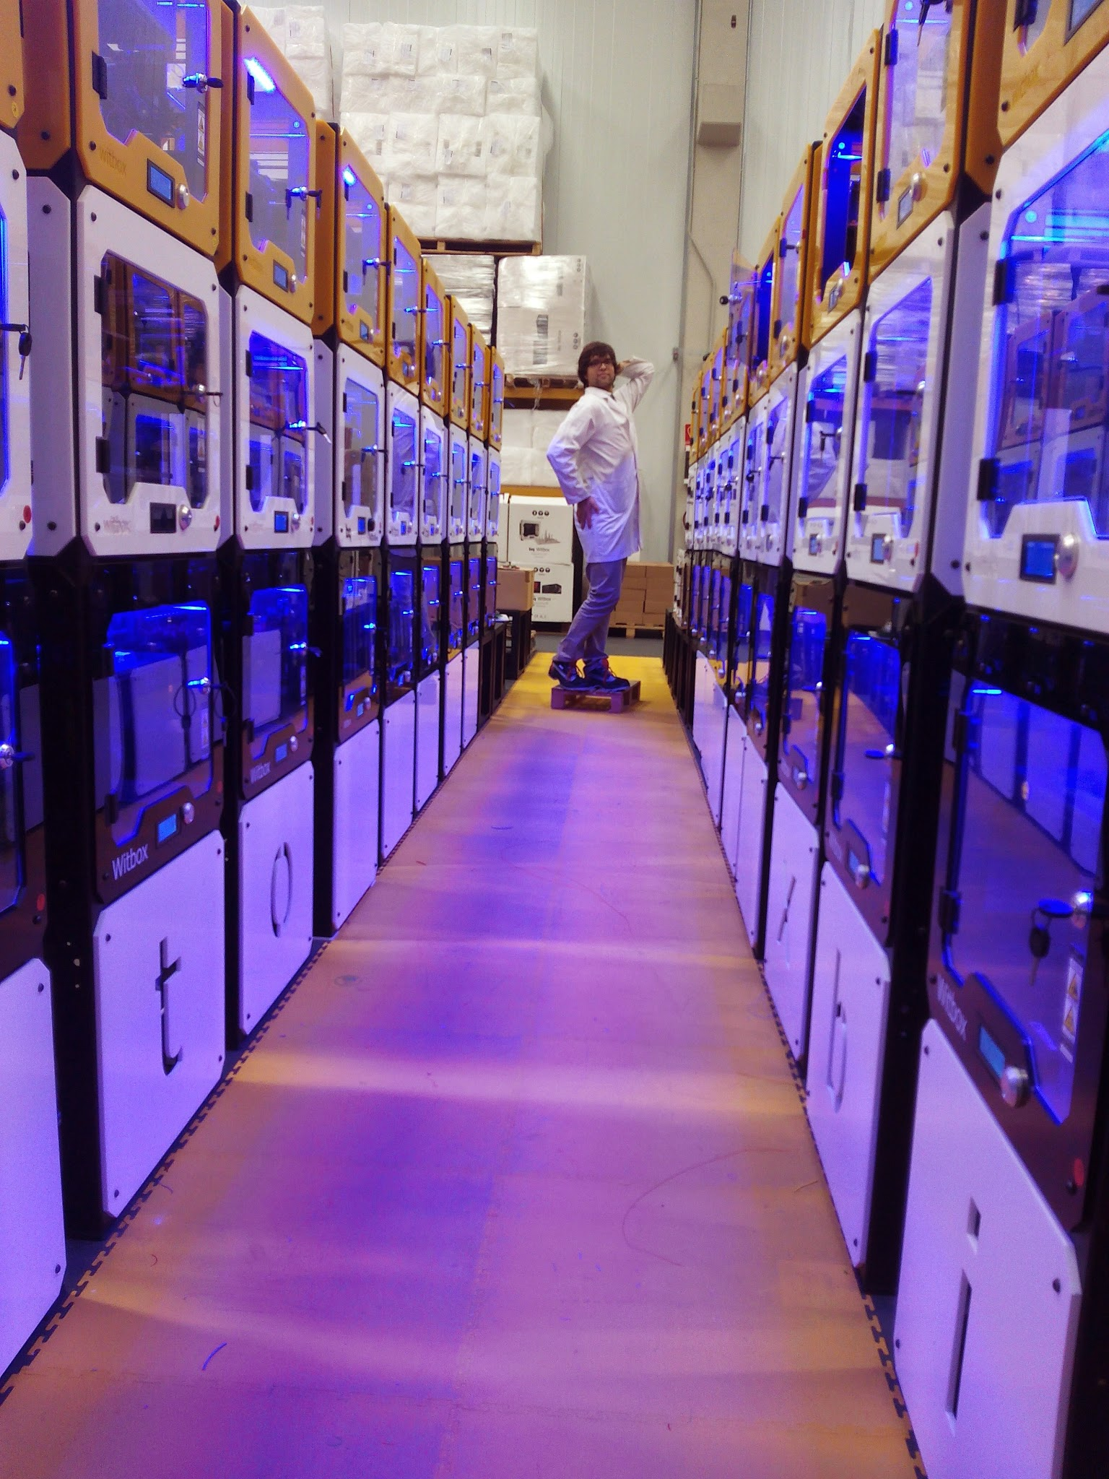
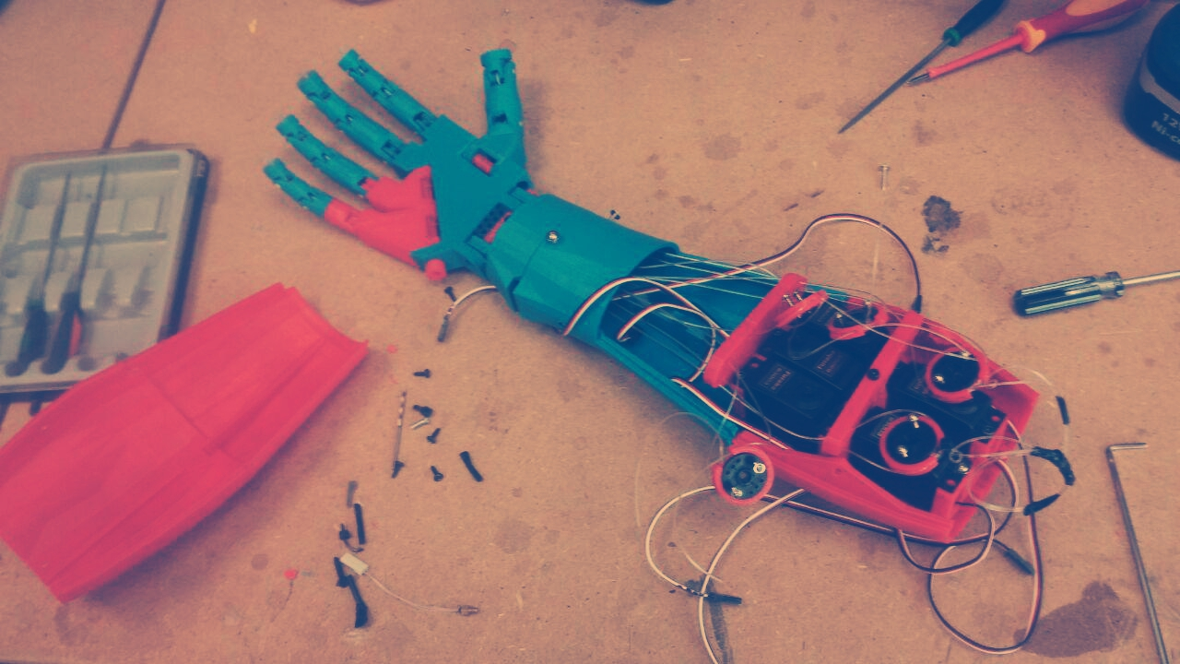
Desarrollo con proyectos Open Source
Uso de impresoras 3D en el desarrollo
Uso de impresoras 3D en el desarrollo
Uso de impresoras 3D en el desarrollo
Ventajas
Limitaciones
Problemas
paclema@gmail.com
Madrid, 6 de julio de 2015

Slide 8
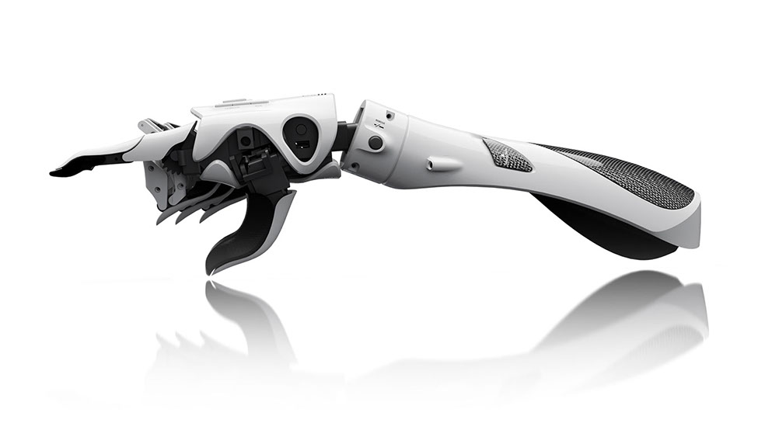
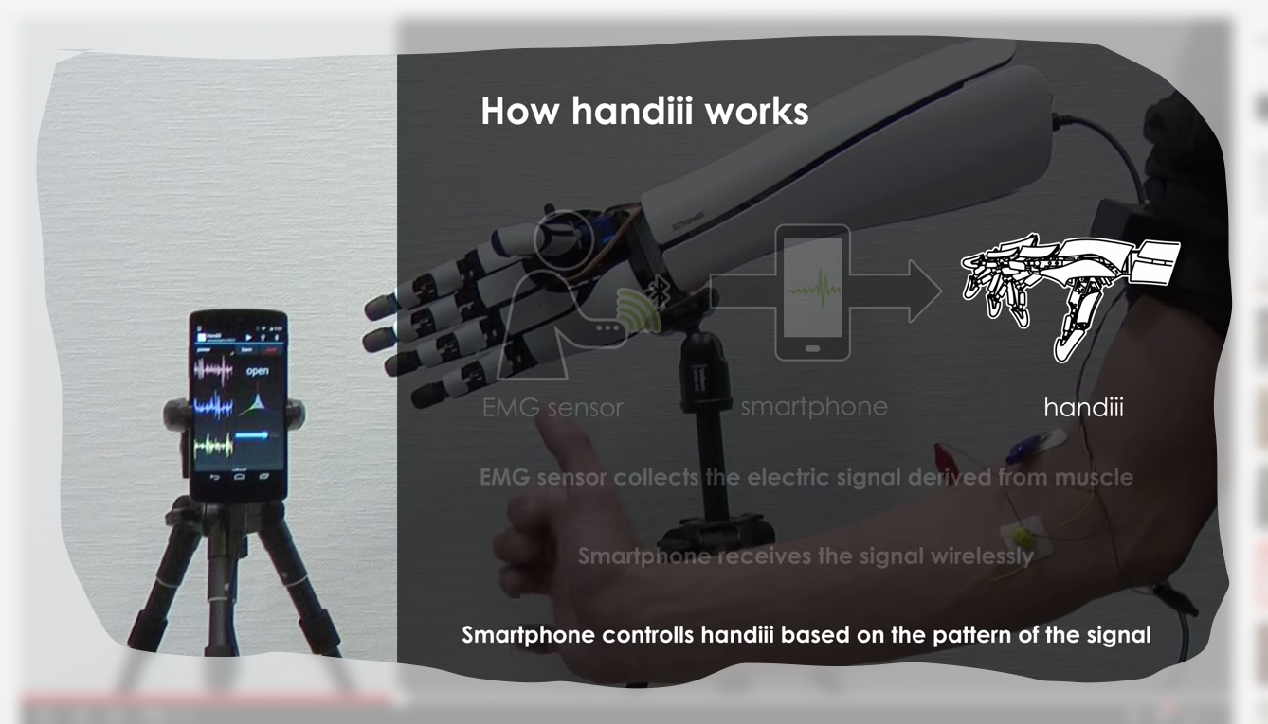
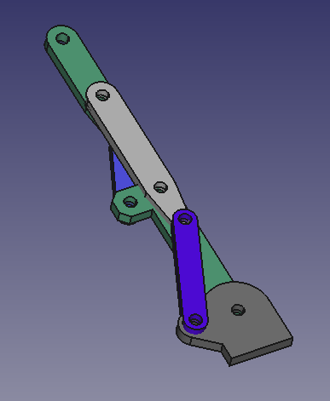
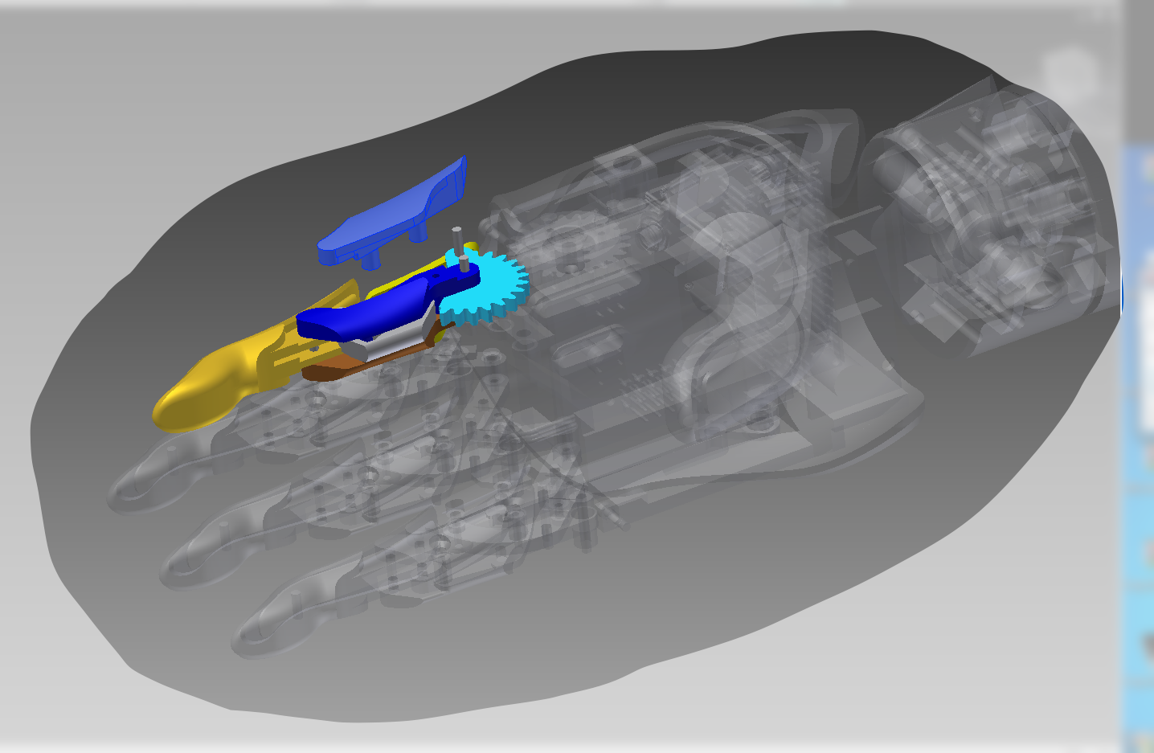
Desarrollo con proyectos Open Source
Perspectiva desde el mundo maker
Crecimiento rápido y colectivo
Patrimonio tecnológico de la humanidad
Creación y expansión de comunidades
paclema@gmail.com
Madrid, 6 de julio de 2015

Slide 9
¿Preguntas?
paclema@gmail.com
Madrid, 6 de julio de 2015

Slide 10
Gracias ;)
paclema@gmail.com
Madrid, 6 de julio de 2015

